Slide 1
ASOCIATIVIDAD y trabajo en equipo
PROCRAMA CAPACITACION SENA --- GRUPO: PISCICULTURA OCAMONTE
PROFESOR: GERMAN GOMEZ INSTRUCTOR SENA

Slide 2
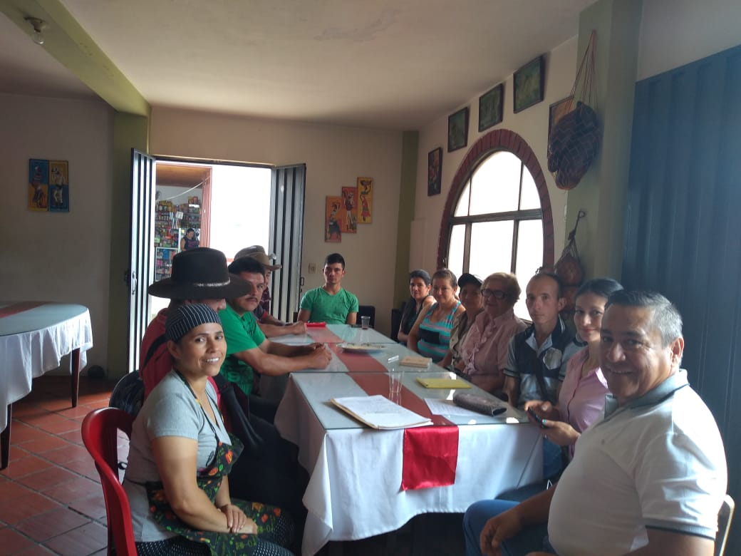
ASOCIACION Y TRABAJO EN EQUIPO

Slide 3
ASOCIATIVIDAD
ES LA UNION DE VARIAS PESRSONAS O EMPRESAS , PARA DESARROLLAR PROYECTOS CON UN FIN ESPECIFICO.
LA ASOCIATIVIDAD SE HA CREADO PARA AFRONTAR PRINCIPALES PROBLEMAS ECONOMICOS.
LOGRAR EL DESARROLLO E IMPULASR UN NUEVO PRODUCTO EN LA REGION
OPTENER ACCESO A RECURSOS FINANCIEROS, O SISTEMAS DE FINANCIACION QUE NOS FACILITAN EL DESARROLLO DE NUEVOS PROYECTOS, QUE MEJORAN LA CALIDAD DE VIDA Y ECONOMIA EN UNA REGION
FACILITA LA CREACION DE PEQUEÑA Y MEDIANAS EMPRESAS
PERMITEN LA INNOVACION Y DESARROLLO EL IMPULSO DE PRODUCTOS NUEVOS INCURSIONANDO EN EL MERCADO NACIONAL E INTERNACIONAL

Slide 4
MODELOS DE ASOCIATIVIDAD
REGULADAS POR LA LEY 19,550 DE SOCIEDADES COMERCIALES.
SOCIEDADES TRADICIONALES, SOCIEDADES COLECTIVAS, SOCIEDAD DE HECHO,SOCIEDAD DE RESPONSABILIDAD LIMITADA (SRL),SOCIEDAD ANONIMA (SA),COOPERATIVAS,Y SOCIEDADES VERTICALES,QUE SON LAS PEQUEÑAS Y MEDIANAS EMPRESAS CON PARTICIPACION, CON CADENAS DE PRODUCCION CON GRANDES FIRMAS.
SOCIEDADES HORIZONTALES:LAS EMPRESAS DE LA MISMA RAMA O SECTOR ECONOMICO DESARROLLAN SUS ACTIVIDADES DENTRO DE UN MERCADO DETERMINADO.
ASOCIACION O COLABORACION EMPRESARIAL (ACE),LA CUAL SE CONSTITUYE CUANDO DOS O MAS EMPRESAS O PERSONAS ESTABLCEN UNA ORGANIZACIÓN.
SOCIEDAD TRANSITORIA (UTE):UNIONES TEMPORALES ENTRE EMPRESAS O PERSONAS.

Slide 5
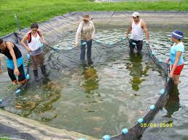

Slide 6
BENEFICIOS DE LA ASOCIACION Y TRABAJO EN EQUIPO
NOS DA LA POSIBILIDAD DE ALCANZAR LOS ODJETIVOS PROPUESTOS.
OBTENER MEJORES BENEFICIOS ECONOMICOS Y LOGRAR MEJORES RESULTADOS.
LLEGAR A OTROS MERCADOS DE LA REGION.
INCREMENTA LA POSIBILIDAD DE NEGOCIACION CON OTROS MERCADOS.
MEJORA LA CALIDAD DE VIDA Y ECONOMICA EN UNA REGION.
MEJORA LA CALIDAD DE VIDA DE LAS PERSONAS INVOLUCRADAS.
MOTIVA AL CAMBIO DESARROLLO E INNOVAVACION DE UNA REGION.
CONCIENTIZA Y CAMBIA LOS PARAMETROS Y FORMAS DE PENSAR EN UNA SOCIEDAD CON RESPECTO AL DESARRLO SOCIOECONOMICO DE SUS FAMILIAS.
TRBAJO EN EQUIPO ES UN CONCEPTO QUE ENCIERRA EN SI MISMO LA UNION Y TANSFORMACION DE UNA ORGANIZACIÓN.
TRABAJO EN EQUIPO: ESCENCIAL PARA CONSEGUIR RESULTADOS EN CUALQUIERA DE LAS ETAPAS DEL DESARROLLO DEL NEGOCIO

Slide 7
BENEFICIOS ECONOMICOS
ASOCIATIVIDAD
.
PERMITE BAJAR LOS COSTOS DE ADQUISION DE INSUMOS
PERMITE INVERSIONES CONJUNTAS
FACILITA EL ACCESO A LOS SERVICIOS DE APOYO A LA PRODUCCION
FACILITA EL PROCESAMIENTO Y AGREGACION DE VALOR A LOS PRODUCTOS
FACILITA EL ACCESO AL MERCADO Y OBTENER MEJORES PRECIOS PARA LOS PRODUCTOS

Slide 8
SOCIEDAD Y TRABAJO EN EQUIPO
COMPROMISOS Y RESPONSABILIDADES DE UN EQUIPO EN UNA ASOCIACION

Slide 9



ODJETIVOS DEL TRABAJO EN EQUIPO EN UNA ASOCIACION
COMPROMISO
RESPONSABILIDAD
DISIPLINA
CON EL PROYECTO EN DESARROLLO Y LAS METAS PACTADAS A MEDIANO Y LARGO PLAZO QUE HEMOS PROYECTADO.
DISPONOBILIDAD Y CUMPLIMIENTO OPORTUNO DE LO QUE A CADA UNO CORRESPONDE SEGÚN LO ASIGNADO.
CUMPLIR AGIL Y OPORTUNAMENTE CON LAS RESPONSABILIDADES DE CADA UNO.HORARIOS,APORTES ECONOMICOS,INSUMOS, MANO DE OBRA Y GESTION DE DOCUMENTOS.

Slide 10
ESENCIAL PARA TABAJO EN EQUIPO
DICIPLINA
LIDERAZGO
COMUNICACION

Slide 11
MISION
DARNOS A CONOCER COMO EMPRESA DE PISCICULTURA OFRECIENDO UN PRODUCTO DE OPTIMA CALIDAD Y CONFIANZA PARA EL CONSUMO SEGURO Y CONFIABLE NUESTROS CLIENTES
VISION
SER LOS MEJORES EN LA PRODUCCION PISCICOLA ORGANICA. A MEDIANO Y LARGO PLAZO ALCANZAR MERCADOS NACIONALES, TENER PRODUCCION CON GRANDES FIRMAS Y DARNOS A CONOCER EN LOS MERCADOS INTERNACIONALES

Slide 12
GRACIAS POR SU ATENCION

